Slide 1
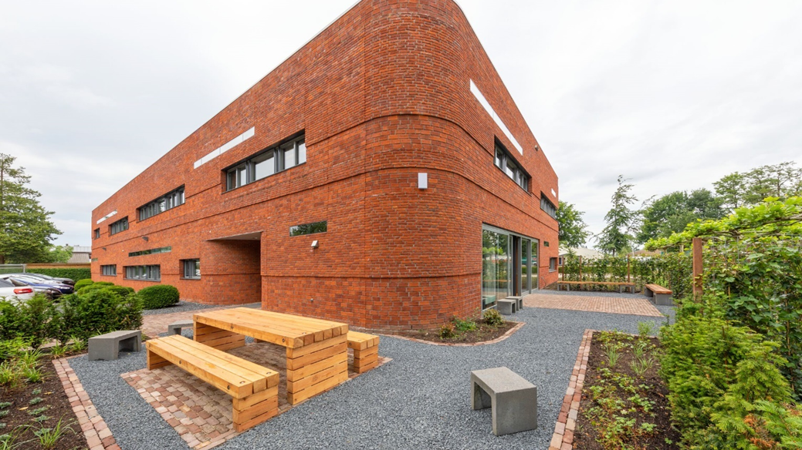
Giesbers Wijchen Ontwikkelen en Bouwen
Ruben Coonen, Stefano Eikholt en Arjan Melchers

Slide 2

Inleiding
Onderzoek
Interviews
Van de Vin bedrijfsbezoek
Wat veranderd er aan het huidige proces
Te doen lijst
Leerdoelen

Slide 3
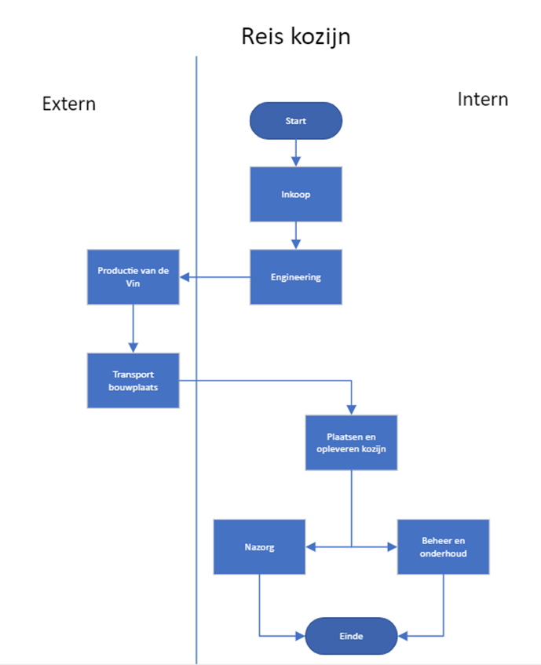
Onderzoek Proces
Onderzoek naar Prefab bouwelementen
Onderzoek uitvoeren bij de klant Van de Vin
Proces in kaart gebracht
Inkoop
Engineering
Productie
Transport
Plaatsen
Opleveren
Nazorg

Slide 4
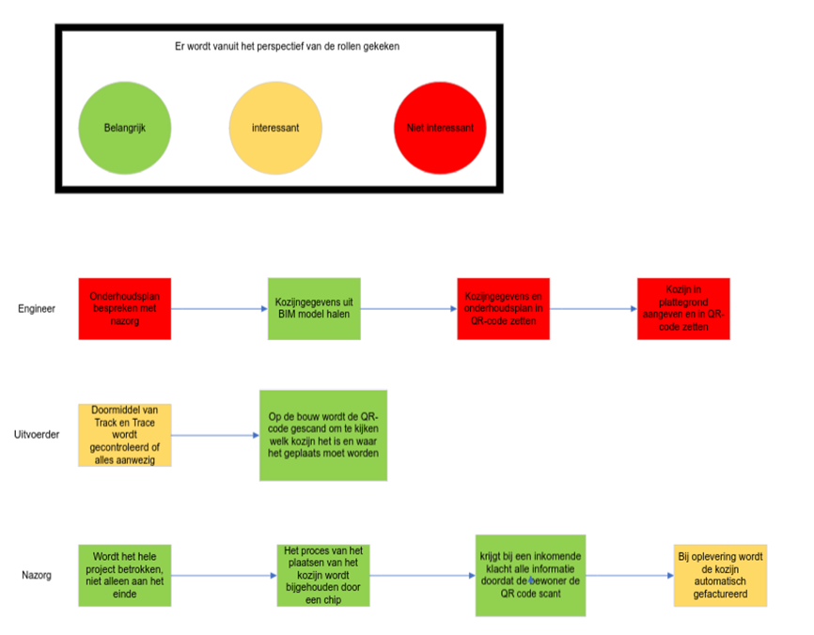
Interviews
Interviews gedaan met 3 personen
Engineering
Uitvoerder
Nazorg coördinator
Wensen met betrekking tot IOT en houten kozijnen

Slide 5

Van de Vin bedrijfsbezoek
Van de Vin: producent van houten ramen en kozijnen
Wensenlijst vanuit Giesbers naar Van de Vin
Van de Vin: bedrijf ver bezig met IOT
Houten kozijn is voorzien van NFC chip
NFC chip nu intern maar in ontwikkeling voor extern gebruik
Veel van deze wensen worden daarbij vervult

Slide 6
Wat veranderd er aan het huidige proces
Wensenlijst vanuit Giesbers en van de Vin wordt langs elkaar gelegd, in kaart brengen wat veranderd in huidige proces
Input: vanuit Giesbers en Van de Vin
Proces: Wat gebeurt nu in het huidige proces
Output: Wat veranderd er na het gebruiken van input in huidige proces

Slide 7
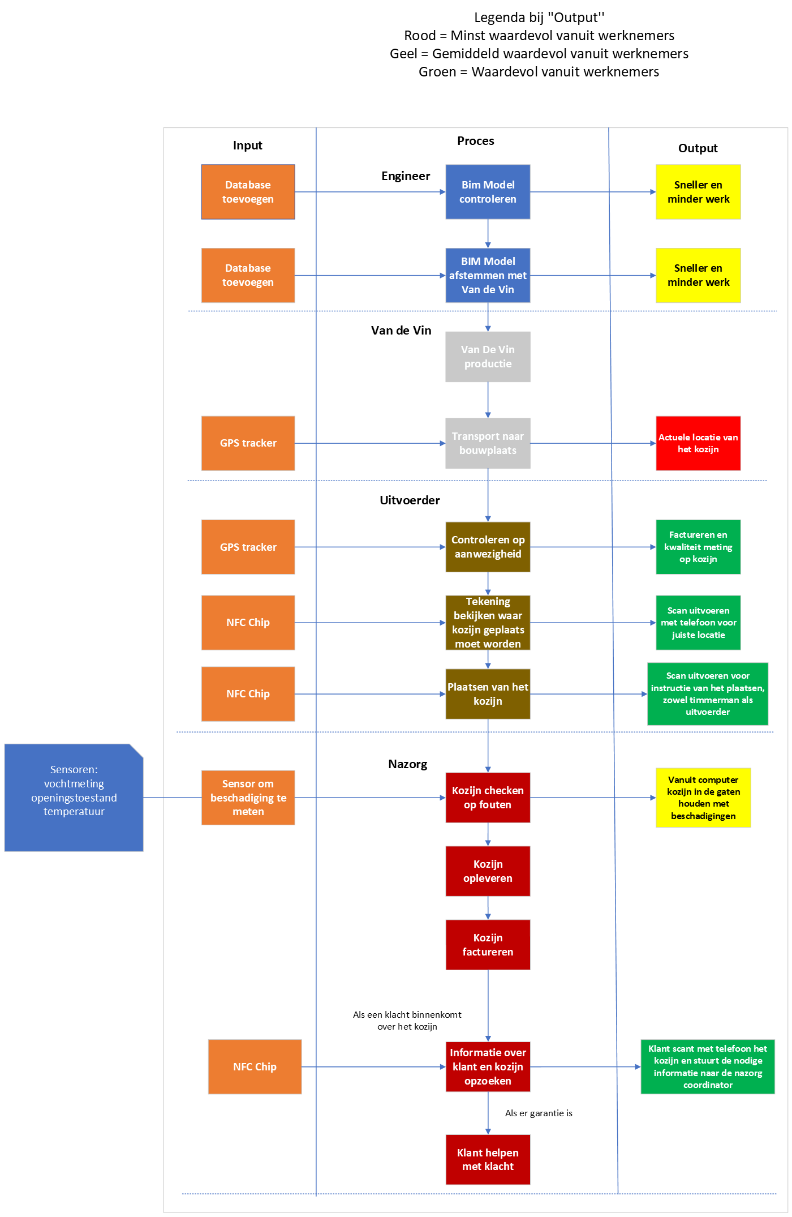

Slide 8

Te doen lijst
Implementatie plan maken
Communiceren met belangrijke stakeholders
Website afmaken

Slide 9

Voortgang leerdoelen
Ruben: Met leveranciers in contact komen over wat mogelijk is, waardoor jezelf kan helpen en daarnaast ook de leverancier
Arjan: Meer inzicht krijgen in technologische veranderingen en hoe je dit goed kan toepassen binnen een bedrijf, zien hoe er gecommuniceerd wordt
Stefano: Meer inzicht krijgen in hoe bedrijven in elkaar zitten en hoe een technologische verandering impact heeft op een bedrijf

